Slide 1
相関係数

Slide 2
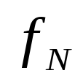




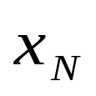
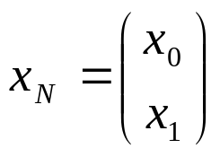

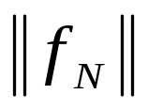

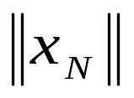


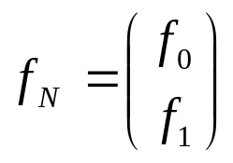


復習：
信号（データ）をベクトルで表現
とりあえず
ここでは2次元で
以下のようなベクトルがあるとして
元が連続信号なら
離散化してベクトルで表現
θ

Slide 3
２つの信号（データ）の
関係をみたい場合
どうする？
２つの信号ベクトルの
・距離をみる？
・角度をみる？

Slide 4

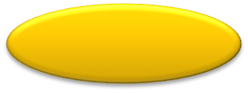
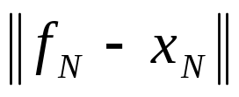
ベクトルの距離で考えてみる
ベクトル
のノルムをみると
この距離の大小で
２本のベクトルの
「関係の強さ」を
見ることが出来るようだ

Slide 5

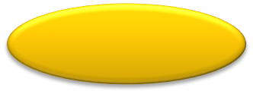
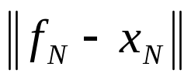
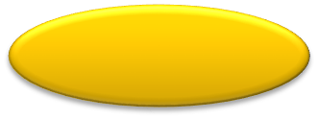
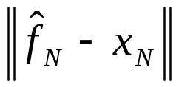

ベクトルの距離で考えてみる
一方，別の場合で２本のベクトルの大きさを見てみる．
すると．．．．．
距離は同じきさであるのに，２本の関係はまったく異なる
ということは．．．
距離で見ていくと問題が生じる場合があるようだ

Slide 6
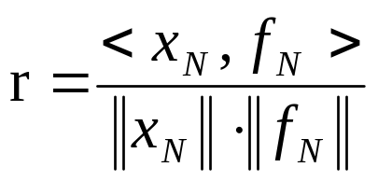

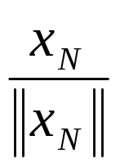
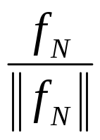
相関係数計算準備
（２つの信号の角度を見る）
負(-)の相関もあり得る
相関係数の考え方
２つの信号の関係の強さを，「角度に基づいて」みる
信号の類似性を見ることが出来る
-1～0～1で
関係の大きさを示す
r=0のとき
無相関（関係がない）
このとき２本のベクトルは
直交関係
プログラムではこれを実現する
内積！
・rが0に近いデータ同士の関係が弱い（小さい）
・rが1に近いほど正の相関が強い（大きい）
・rが-1に近いほど負の相関が強い（大きい）
大きさを１に
大きさを１に

Slide 7
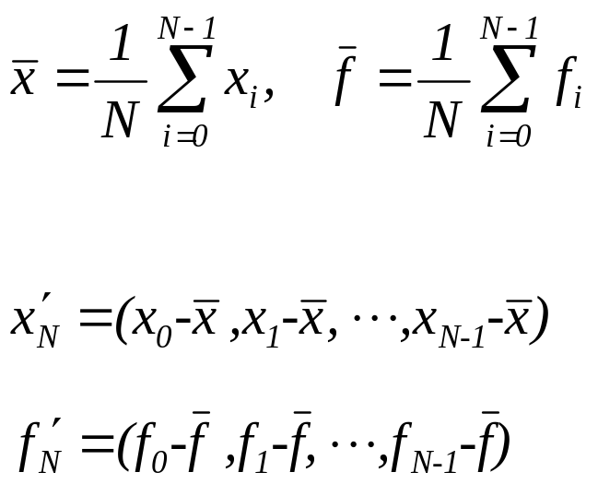

相関係数の計算
平均値（直流成分）を除去
相関係数をみるときの「基準」が違ってしまうと，相関係数自体の数値も異なることがある
従って，相関係数は平均値（直流成分）を取り除いた形で求められる．
それぞれのデータについて平均値を計算し
プログラムではこれも実現する
係数を計算する前に．あらかじめ平均値を引いておく
平均を除去しておけば，単位のスケールが異なろうが，物理量が違おうが，
関係なく，その関係を求めることが出来る．
平均値の削除でどの程度相関係数に違いが出るかは，課題で実際に体感してみよう

Slide 8
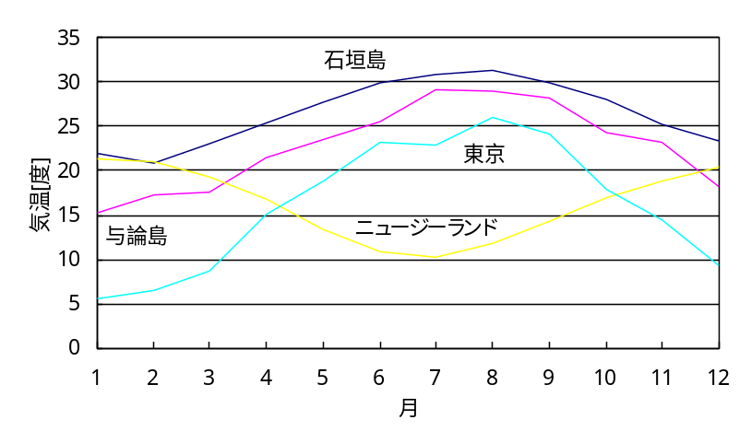
たとえば
自然現象では，気温，水温，降雨量など相関係数を利用することにより，
その関連性を数値として見ることが出来る．
気温で相関を予想してみると
１．東京とその他日本の各都市との相関係数は似ているだろう
２．東京と離れた都市との相関係数は１．に比べ似ていないだろう．
南半球ならマイナスの相関もありそうだ
（１．の方が気温変化が似ているので，よりr=１に近いと思われが．．．）
正の相関と負の相関
例えば「テストの点」は
・前日の勉強時間
と強い（正の）相関
・前日の食事時間
とはほぼ無相関
・前日のゲーム時間
と強い（負の）相関
の関係があると
考えられる
実際，相関係数は
東京・ニュージーランド：-0.934
東京・石垣：0.986
東京・与論：0.975
もし平均を除去しなければ
東京・ニュージーランド：0.805
東京・石垣：0.961
東京・与論：0.976

